Slide 1
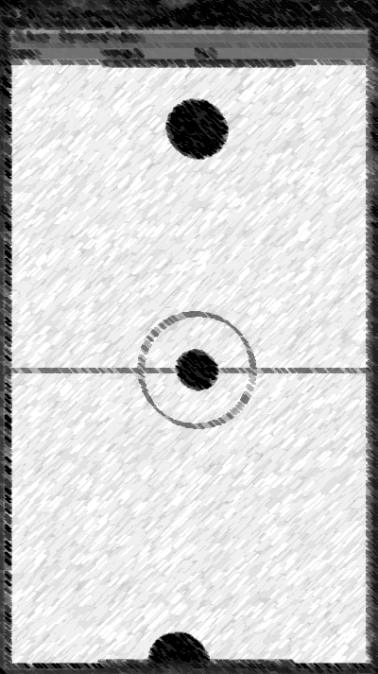
Air Hockey Haptique
Nicolas Reitz, Marine Guffroy

Slide 2
Sommaire
Fonctionnalité
Les effets
Souris
Visuel
Type de développement
Conclusion

Slide 3
Fonctionnalité
Interaction
Via la souris
Via la souris haptique si activée

Slide 4
Fonctionnalité
Choix dans la « difficulté » du jeu
Changement de la difficulté sur le palet
Solide
Élastique
Changement de la difficulté sur le terrain
Normal
Glissant
Gluant

Slide 5
Les effets – Souris
Début de partie
Parcours carré
Pseudo représentation d’un cercle rappelant le palet
But
Périodique
Peut rappeler les vibrations des applaudissements

Slide 6
Les effets – Souris
Fin de partie
Parcours carré + effet périodique
Rappel du début de partie combiné à l’effet du but
Affichage d’un message indiquant
Si le joueur humain a gagné
S’il a perdu

Slide 7
Les effets – Souris – Palet
Solide
Force allant dans le sens inverse de la souris
Élastique
Ressort dans le sen opposé à l’effort

Slide 8
Les effets – Souris – Terrain
Les terrains ont un enclos
Terrain gluant
Texture
Terrain normal
Friction (relativement légère)
Terrain glissant
Rien

Slide 9
Les effets visuels – Palet
Dans le cas Solide
Affichage classique
Dans le cas élastique
Déformation (type écrasement) de la sphère représentant le palet
Dans tous les cas ralentissement du palet en fonction du temps

Slide 10
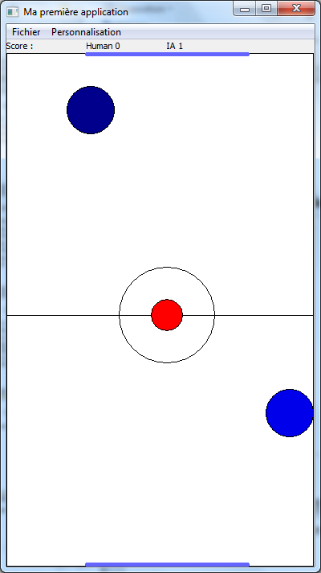
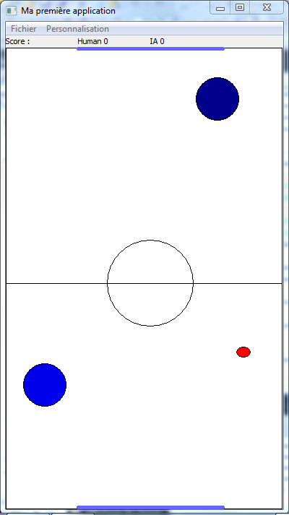
Les effets visuels – Palet
Avant collision
Après collision

Slide 11
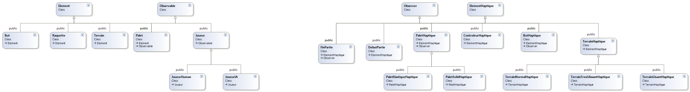
Type de développement Pattern Observer
Notes:
Par exemple lorsqu’un but est marqué on notify avec une méthode de l’Observable

Slide 12
Type de développement Pattern Observable
Notes:
L’observer récupère « l’événement » et déclenche l’action associé à la donnée reçue (but (affichage score, effet), visualisation effet élastique, etc.)

Slide 13
Type de développement autres effets
Notes:
Le controleur haptique contient les effets à lancer a d’entrée (terrain, debut de partie)

Slide 14
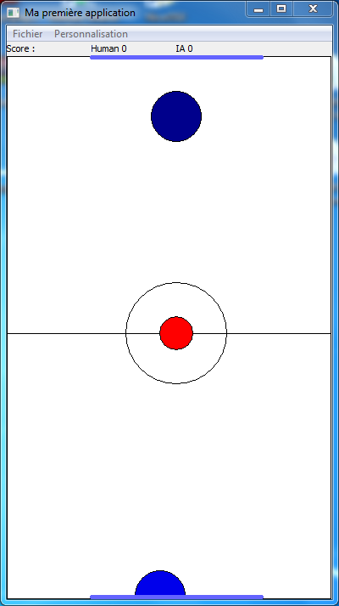
Interface basique

Slide 15
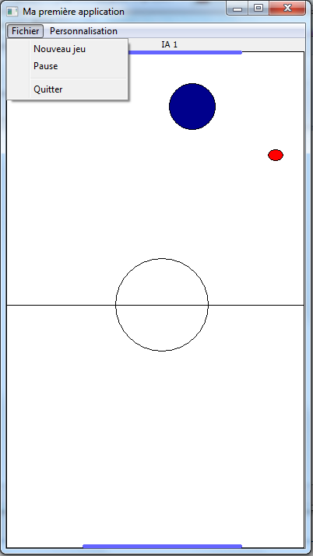
Fichier

Slide 16
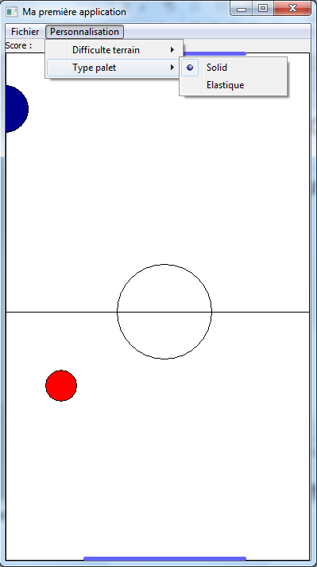
Personnalisation

Slide 17
Bilan
Le jeu est fonctionnel
Gestion très basique de l’IA
Déplacement sur les x uniquement
Affichage basique

